Slide 1





Perancangan
Fasilitas Manufaktur
Pertemuan 3
Lokasi Manufaktur
NOVRIYANTI, S.T., M.T.
Contact
Novriyanti@jayabaya.ac.id

Slide 2
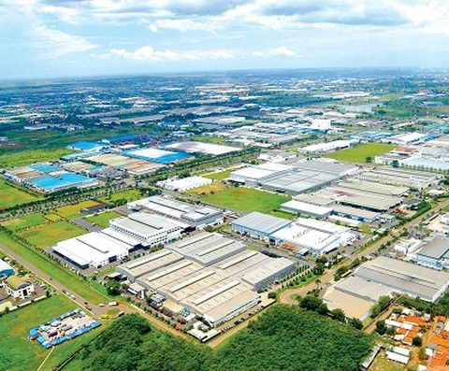

Lokasi Manufaktur
Lokasi manufaktur adalah pemilihan tempat fisik untuk mendirikan fasilitas produksi yang mempertimbangkan faktor teknis, ekonomi, sosial, dan lingkungan guna mencapai efisiensi dan keberlanjutan operasi industri.…

Slide 3
Lokasi Manufaktur
lokasi manufaktur mengacu pada pemilihan tempat atau lokasi fisik di mana suatu fasilitas produksi atau pabrik akan dibangun dan dioperasikan. Lokasi manufaktur ini sangat penting karena memengaruhi efisiensi, biaya operasional, produktivitas, serta keberlanjutan proses produksi.
lokasi manufaktur tidak hanya berbicara tentang letak geografis saja, tetapi juga melibatkan analisis yang lebih mendalam terkait faktor-faktor teknis, ekonomi, sosial, dan lingkungan. Berikut adalah beberapa aspek yang berkaitan dengan pengertian lokasi manufaktur:

Slide 4
Lokasi Manufaktur
1. Faktor Teknis
Ketersediaan Bahan Baku : Lokasi manufaktur harus dekat dengan sumber bahan baku utama untuk mengurangi biaya transportasi dan memastikan ketersediaan pasokan.
Infrastruktur Pendukung : Ketersediaan infrastruktur seperti jalan, pelabuhan, rel kereta api, dan listrik sangat penting untuk mendukung distribusi material dan produk.
Teknologi dan Peralatan : Lokasi harus memungkinkan penggunaan teknologi manufaktur modern dan peralatan yang sesuai dengan kebutuhan produksi.
Aksesibilitas Tenaga Kerja Terampil : Lokasi harus memiliki akses ke tenaga kerja yang terampil dan kompeten di bidang teknik mesin dan manufaktur.

Slide 5
Lokasi Manufaktur
2. Faktor Ekonomi
Biaya Tanah dan Bangunan : Harga tanah di lokasi tersebut harus sesuai dengan anggaran investasi.
Biaya Transportasi : Pemilihan lokasi yang strategis dapat mengurangi biaya logistik, baik untuk mendistribusikan produk maupun untuk mendapatkan bahan baku.
Insentif Pemerintah : Beberapa daerah mungkin menawarkan insentif pajak atau subsidi untuk menarik investor industri.
Keuntungan Skala Ekonomi : Lokasi yang dekat dengan pasar atau pusat distribusi dapat meningkatkan efisiensi produksi.

Slide 6
Lokasi Manufaktur
3. Faktor Sosial
Kualitas Hidup : Lokasi harus mendukung kualitas hidup pekerja, termasuk akses ke pendidikan, kesehatan, dan fasilitas umum lainnya.
Dampak pada Masyarakat Lokal : Pembangunan fasilitas manufaktur harus mempertimbangkan dampak sosial, seperti penciptaan lapangan kerja dan dampak lingkungan bagi masyarakat sekitar.

Slide 7
Lokasi Manufaktur
4. Faktor Lingkungan
Keberlanjutan : Lokasi manufaktur harus mempertimbangkan dampak lingkungan, seperti emisi gas rumah kaca, penggunaan energi, dan limbah produksi.
Regulasi Lingkungan : Lokasi harus memenuhi standar regulasi lingkungan yang ditetapkan oleh pemerintah setempat.
Efisiensi Energi : Lokasi yang dekat dengan sumber energi terbarukan (seperti tenaga surya atau angin) dapat mendukung operasi yang lebih ramah lingkungan.

Slide 8
Lokasi Manufaktur
5. Analisis Lokasi Manufaktur
Dalam teknik mesin, analisis lokasi manufaktur sering menggunakan metode-metode seperti:
Metode Gravitasi (Gravity Model) : Untuk menentukan lokasi yang optimal berdasarkan jarak dari sumber bahan baku dan pasar.
Analisis Biaya-Timbal Balik (Cost-Benefit Analysis) : Untuk mengevaluasi apakah manfaat dari suatu lokasi melebihi biaya yang dikeluarkan.
Model Matematika Optimasi : Menggunakan algoritma untuk mencari lokasi yang paling efisien secara teknis dan ekonomis.

Slide 9
Lokasi Manufaktur
6. Contoh Aplikasi dalam Teknik Mesin
Industri Otomotif : Lokasi pabrik mobil sering dipilih berdasarkan kedekatan dengan pasar konsumen dan ketersediaan rantai pasokan komponen.
Industri Elektronik : Lokasi manufaktur elektronik sering berada di negara-negara dengan biaya tenaga kerja rendah namun memiliki infrastruktur yang memadai.
Industri Logam dan Material : Lokasi pabrik baja sering dipilih dekat dengan tambang bijih besi untuk mengurangi biaya transportasi bahan baku.

Slide 10
Pemilihan Lokasi Pabrik
Apa “Alasan” dari pemilihan Lokasi pabrik?
Tenaga kerja sudah tidak lagi mencukupi
Permintaan pasar diluar jangkauan kapasitas produksi
Ketertinggalan Fasilitas produksi
Apa Saja “Metode” dari Pemilihan Lokasi Pabrik?
Metode Beban Skor
Metode Perbandingan Biaya
Metode Break Event Point BEP)
Metode Transportasi (NWC, Least Cost, VAM
Metode Gravitasi

Slide 11
Metode Beban Skor
Beban Skor adalah salah satu pendekatan yang digunakan dalam pengambilan keputusan, khususnya untuk mengevaluasi dan membandingkan beberapa alternatif berdasarkan sejumlah kriteria tertentu. Metode ini sering digunakan dalam konteks pemilihan lokasi manufaktur, evaluasi proyek, penilaian kinerja, atau bahkan dalam pengambilan keputusan strategis lainnya.
Prinsip dasar dari metode beban skor adalah memberikan nilai numerik (skor) kepada setiap alternatif berdasarkan seberapa baik alternatif tersebut memenuhi kriteria yang telah ditetapkan. Kemudian, nilai-nilai tersebut dijumlahkan untuk menghasilkan skor total, sehingga alternatif dengan skor tertinggi dapat dipilih sebagai solusi terbaik.

Slide 12
Metode Beban Skor
Kelebihan Metode Beban Skor
Sederhana dan Mudah Dipahami : Metode ini relatif mudah diterapkan, bahkan untuk masalah yang kompleks.
Fleksibel : Dapat digunakan untuk berbagai jenis keputusan, baik dalam teknik mesin, manajemen, maupun bidang lainnya.
Transparan : Proses penilaian dan perhitungan skor dapat dijelaskan dengan jelas, sehingga memudahkan komunikasi antara pemangku kepentingan.

Slide 13
Metode Beban Skor
Kekurangan Metode Beban Skor
Subjektivitas dalam Penilaian : Penentuan skor dan bobot sangat bergantung pada penilaian subjektif pengambil keputusan.
Tidak Memperhitungkan Interdependensi Kriteria : Metode ini mengasumsikan bahwa kriteria bersifat independen, padahal dalam beberapa kasus, kriteria mungkin saling memengaruhi.
Tidak Selalu Akurat untuk Masalah Kompleks : Untuk masalah yang sangat kompleks, metode ini mungkin kurang mampu menangkap semua aspek secara mendalam.

Slide 14
Metode Beban Skor
Langkah-Langkah dalam Metode Beban Skor
Berikut adalah langkah-langkah umum dalam penerapan metode beban skor:
1. Mengidentifikasi Kriteria Penilaian
Tentukan kriteria-kriteria yang relevan untuk mengevaluasi alternatif. Misalnya, jika digunakan untuk pemilihan lokasi manufaktur, kriteria dapat meliputi:
Biaya tanah
Akses transportasi
Ketersediaan tenaga kerja
Kedekatan dengan pasar
Dampak lingkungan
Infrastruktur pendukung
2. Menetapkan Bobot untuk Setiap Kriteria
Berikan bobot (dalam persentase atau skala numerik) kepada setiap kriteria berdasarkan tingkat kepentingannya. Misalnya:
Biaya tanah: 10%
Akses transportasi: 45%
Ketersediaan tenaga kerja: 20%
Dampak lingkungan: 15%
Infrastruktur pendukung: 10%
Bobot ini mencerminkan prioritas organisasi atau kebutuhan spesifik dalam pengambilan keputusan.

Slide 15
Metode Beban Skor
3. Memberikan Skor untuk Setiap Alternatif
Untuk setiap alternatif, berikan skor berdasarkan seberapa baik alternatif tersebut memenuhi setiap kriteria. Skor biasanya diberikan dalam skala tertentu, misalnya 1–5 atau 1–10, di mana:
1 = Sangat buruk
5 = Sangat baik
4. Menghitung Skor Total
Kalikan skor setiap kriteria dengan bobotnya, lalu jumlahkan hasilnya untuk mendapatkan skor total bagi setiap alternatif. Rumusnya adalah:Skor Total=∑(Skor Kriteria×Bobot Kriteria)
5. Memilih Alternatif Terbaik
Alternatif dengan skor total tertinggi dipilih sebagai solusi terbaik.

Slide 16
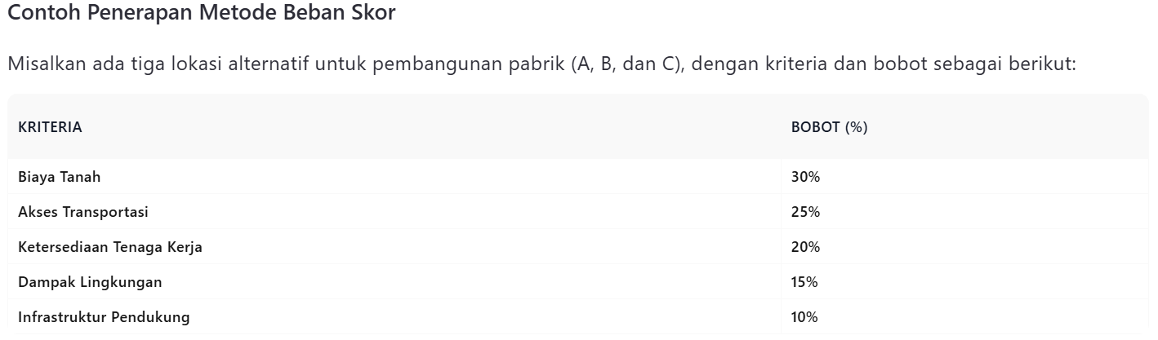
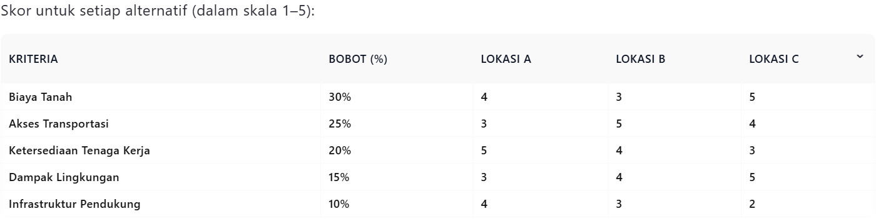
Metode Beban Skor

Slide 17
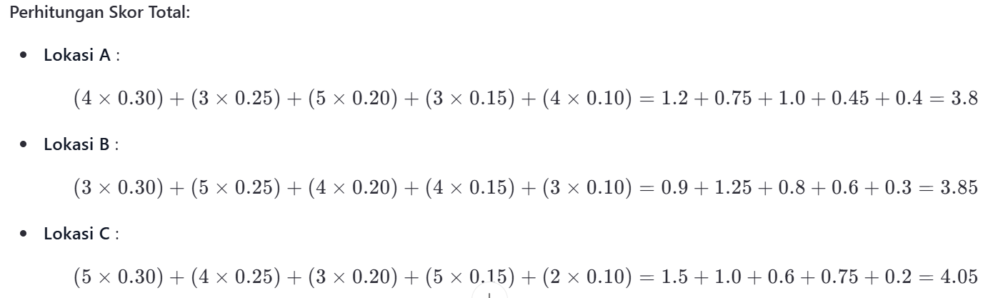
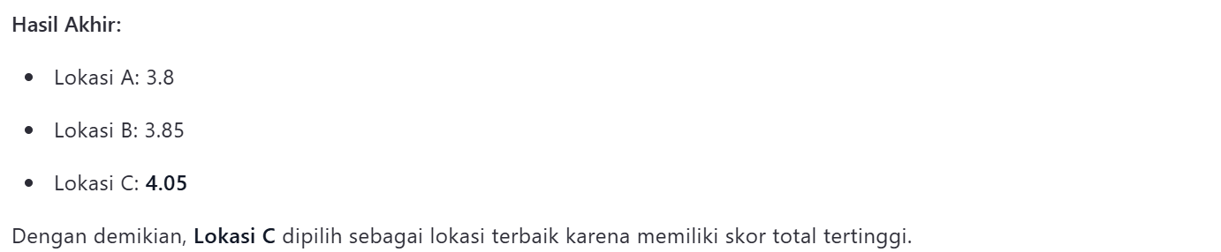
Metode Beban Skor

Slide 18
Metode Perbandingan Biaya
Metode Perbandingan Biaya (Cost Comparison Method) adalah salah satu pendekatan yang digunakan dalam pengambilan keputusan, khususnya untuk memilih alternatif terbaik berdasarkan analisis biaya. Metode ini sering digunakan dalam konteks teknik mesin, manajemen operasi, atau perencanaan industri untuk mengevaluasi dan membandingkan total biaya dari beberapa alternatif, seperti lokasi manufaktur, desain produk, atau strategi produksi.
Prinsip dasar dari metode ini adalah memilih alternatif dengan biaya total terendah , asalkan semua alternatif memenuhi persyaratan teknis dan fungsional yang dibutuhkan. Dalam hal ini, biaya tidak hanya mencakup biaya langsung seperti pembelian material atau upah tenaga kerja, tetapi juga biaya tidak langsung seperti biaya transportasi, pemeliharaan, energi, dan bahkan biaya jangka panjang seperti degradasi lingkungan.

Slide 19
Metode Perbandingan Biaya
Kelebihan Metode Perbandingan Biaya
Sederhana dan Mudah Dipahami : Metode ini relatif mudah diterapkan karena hanya memerlukan perhitungan total biaya.
Fokus pada Efisiensi Biaya : Metode ini membantu organisasi mengidentifikasi alternatif yang paling hemat biaya.
Cocok untuk Keputusan Jangka Pendek : Metode ini efektif untuk evaluasi alternatif yang memiliki dampak finansial langsung.

Slide 20
Metode Perbandingan Biaya
Kekurangan Metode Perbandingan Biaya
Tidak Memperhitungkan Faktor Non-Biaya : Metode ini hanya mempertimbangkan aspek biaya, sehingga faktor lain seperti kualitas, keberlanjutan, atau dampak sosial mungkin diabaikan.
Sulit untuk Biaya Jangka Panjang : Beberapa biaya jangka panjang (seperti risiko lingkungan) sulit dikuantifikasi secara akurat.
Tidak Selalu Relevan untuk Keputusan Strategis : Untuk keputusan strategis yang melibatkan banyak variabel non-finansial, metode ini mungkin kurang komprehensif.

Slide 21
Metode Perbandingan Biaya
Langkah-Langkah dalam Metode Perbandingan Biaya
Berikut adalah langkah-langkah umum dalam penerapan metode perbandingan biaya:
1. Identifikasi Alternatif
Tentukan semua alternatif yang akan dievaluasi. Misalnya, jika digunakan untuk pemilihan lokasi manufaktur, alternatif bisa berupa lokasi A, B, dan C.
2. Daftar Komponen Biaya
Identifikasi semua komponen biaya yang relevan untuk setiap alternatif. Komponen biaya dapat meliputi:
Biaya Awal (Initial Costs): Biaya pembelian tanah, konstruksi bangunan, atau investasi awal.
Biaya Operasional (Operational Costs): Biaya harian seperti bahan baku, tenaga kerja, listrik, air, dan transportasi.
Biaya Pemeliharaan (Maintenance Costs): Biaya untuk menjaga fasilitas tetap beroperasi.
Biaya Tidak Langsung (Indirect Costs): Seperti pajak, asuransi, atau biaya lingkungan.
Biaya Jangka Panjang (Long-Term Costs): Seperti depresiasi aset atau biaya penggantian peralatan.

Slide 22
Metode Perbandingan Biaya
3. Kuantifikasi Biaya
Hitung total biaya untuk setiap alternatif berdasarkan komponen-komponen biaya yang telah diidentifikasi. Pastikan bahwa semua biaya dinyatakan dalam satuan yang konsisten (misalnya, dalam mata uang yang sama).
4. Menghitung Total Biaya
Jumlahkan semua komponen biaya untuk mendapatkan total biaya keseluruhan untuk masing-masing alternatif.
5. Memilih Alternatif Terbaik
Alternatif dengan total biaya terendah dipilih sebagai solusi optimal, asalkan semua alternatif memenuhi standar teknis dan fungsional.

Slide 23
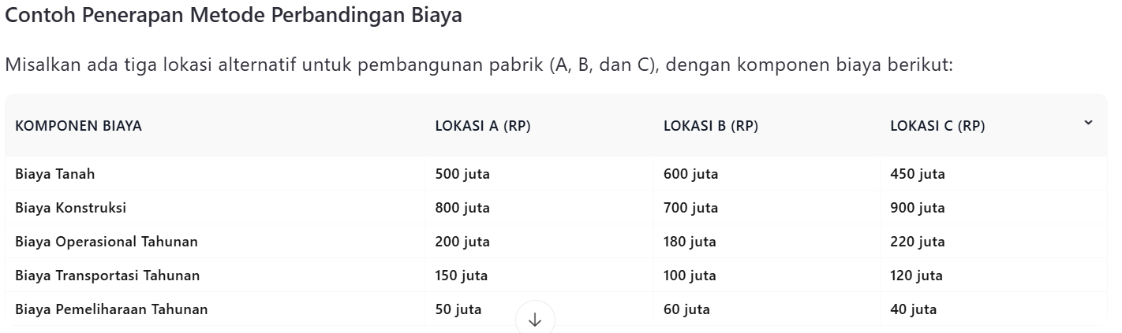
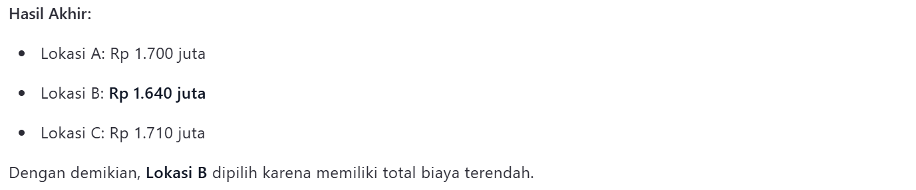
Metode Perbandingan Biaya

Slide 24
Dengan Metode Lain
Metode Beban Skor : Berfokus pada penilaian kriteria kualitatif dan kuantitatif secara bersamaan, sedangkan metode perbandingan biaya hanya mempertimbangkan aspek biaya.
Analisis Biaya-Manfaat (Cost-Benefit Analysis) : Membandingkan biaya dengan manfaat yang dihasilkan, sedangkan metode perbandingan biaya hanya fokus pada biaya.

Slide 25

Thank You
Any Question?

Slide 26
Penentuan Lokasi
Tanah | 30% (1-5) | Jawa | Jkt |  | 14 | 15
Harga | 10% | 100jt | 300jt | 1/3 | 6% | 3%
Starategis | 20% | 2 | 5 | 2/5 | 8% | 12%

